Slide 1
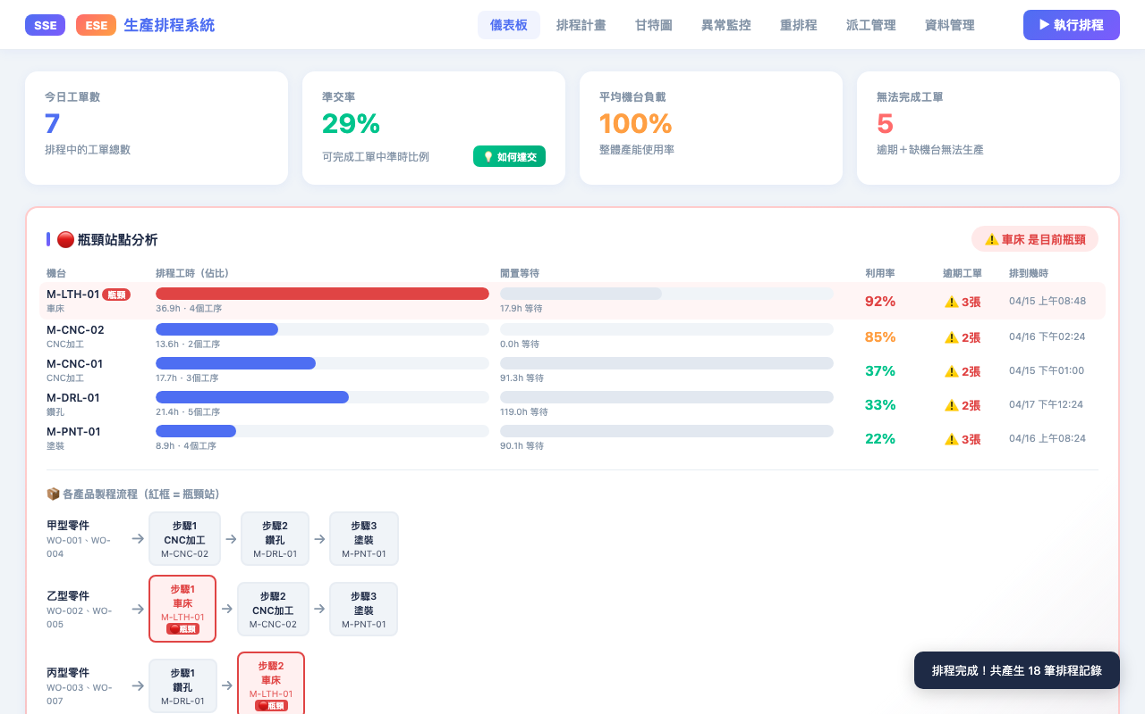
生產排程系統
智慧化排程 · 異常即時應對
派工精準管控
SSE + ESE 雙引擎架構

Slide 2
產品定位
什麼是生產排程系統？
一套整合「排程計畫、異常監控、重排程、派工管理」的全流程生產管控平台
從接單到出貨，全程可視化追蹤
系統自動排程，人工干預降至最低
支援多工單、多機台、多工序並行管理
單一 HTML 檔案即可部署，無需安裝

Slide 3
核心功能
六大核心功能模組
📊 儀表板
📅 排程計畫
📈 甘特圖
即時 KPI · 瓶頸分析
生產效率一覽
自動派工 · 工序分配
準交率顯示
機台時程可視化
工單進度追蹤
🚨 異常監控
🔄 重排程
👷 派工管理
設備故障 · 缺料
急單即時告警
自動重新分配
人類可讀影響分析
工程師指派 · 進度回報
完工確認

Slide 4
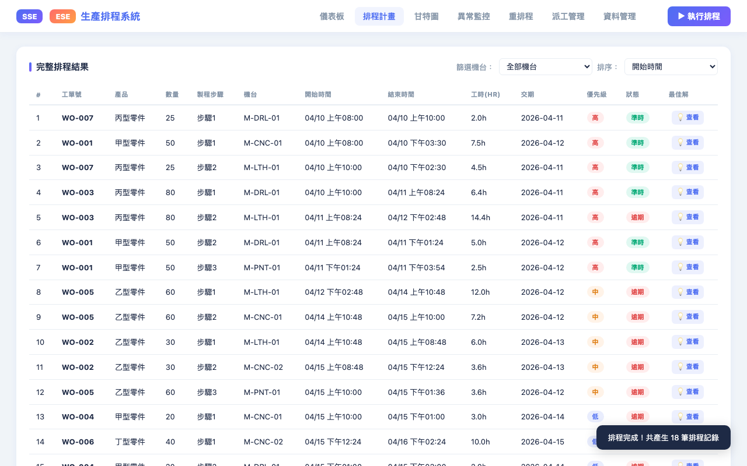
功能亮點①
SSE 智慧排程引擎
採用 EDD（最早到期日）＋ SPT（最短工時）啟發式演算法
自動考量機台可用性、工序依賴順序、產能上限
每次排程毫秒內完成，即時反應
每張工單自動提供最佳達交策略建議
支援緊急插單、優先級動態調整

Slide 5
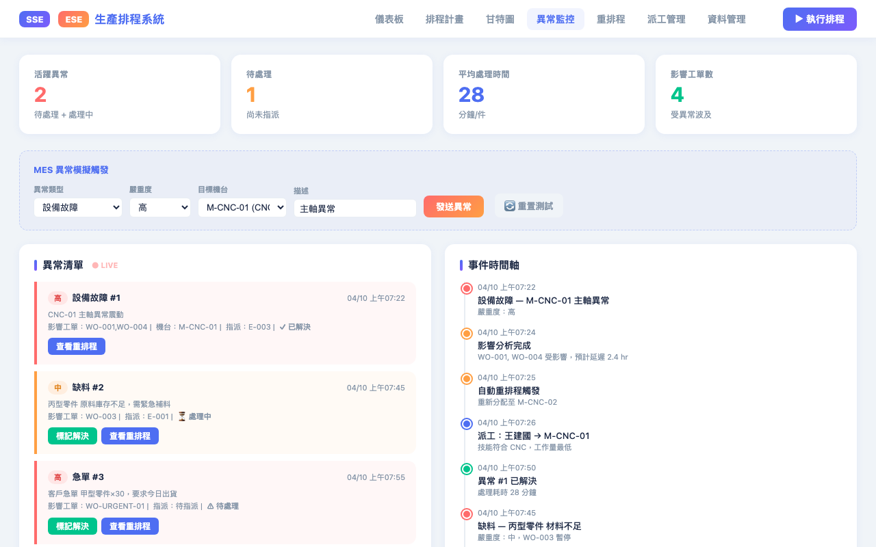
功能亮點②
ESE 異常排程引擎
支援三類異常：設備故障、缺料、急單插入
異常發生後自動觸發重排程，秒級完成
重排結果人類可讀：故障機台、受影響工單一目了然
備用機台自動切換 vs 無備用機台分別呈現
可出貨準交率：僅計算可生產工單，數字真實可信

Slide 6
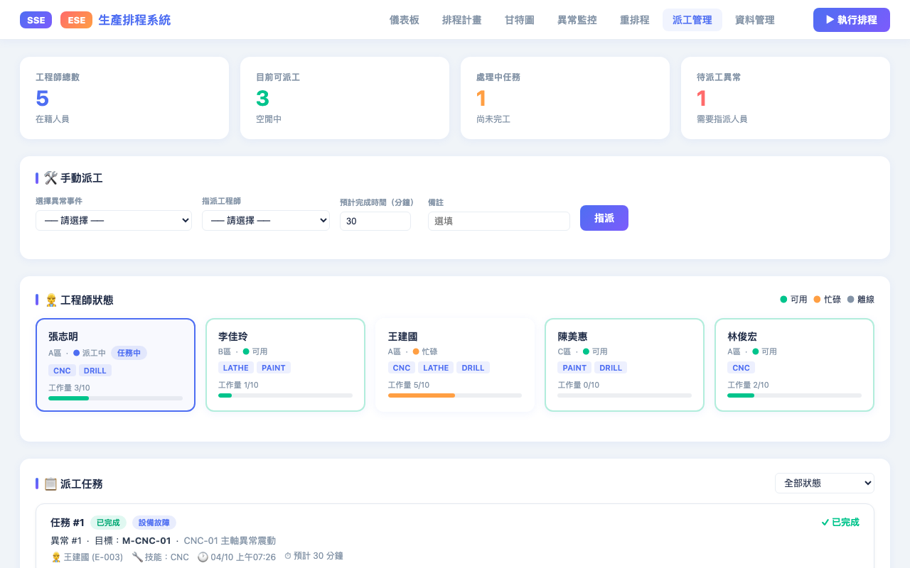
功能亮點③
精準派工管理
即時顯示工程師狀態：可用、忙碌、派工中
技能自動匹配：依異常類型推薦符合技能工程師
手動指派：選異常 → 選工程師 → 設定預計完成時間
任務卡片：顯示處理進度條、備註、已過時間
一鍵完工：確認後自動恢復機台、更新排程

Slide 7
導入效益
導入後的具體效益
📈 效率提升
📊 可視化管理
排程時間：數小時 → 秒級完成
人工排程錯誤率降低 80%+
工單、機台、工程師狀態一覽
管理層隨時掌握生產全貌
⚡ 快速應變
💰 成本節省
異常秒級重排，損失最小化
備用機台自動切換，無需人工
減少人工排程人力需求
降低延誤與違約風險

Slide 8
技術架構
技術架構說明
🖥 前端層 HTML5 · CSS3 · JavaScript（無框架依賴）
部署方式
單一 HTML 檔案無需安裝 · 無需伺服器可嵌入內網或 ERP 系統
⚙️ SSE 排程引擎 EDD+SPT 演算法 · 純整數毫秒運算
🔄 ESE 異常引擎 快照比對 · 乾淨基線重排
📊 圖表層 Chart.js 4.4 · 甘特圖 · 瓶頸分析
🔌 對接層 預留 REST API · 可對接 ERP / MES
ERP
MES
瀏覽器

Slide 9
導入路徑
系統導入三步驟
1
2
3
資料建檔
試行排程
正式上線
1–2 週
2–4 週
持續優化
匯入工單、機台、工序資料
確認標準工時與產能參數
平行運行（系統 vs 人工對比）
調整優先級與異常閾值
全面切換系統排程
教育訓練 · 操作手冊

Slide 10
讓生產管理
從繁複走向智慧
✓ 本系統已通過多場景模擬驗證
✓ 可依客戶需求客製化擴充
✓ 歡迎安排 Demo 展示
聯絡人：________________ ｜ Email：________________

